Slide 1


USO DE ILUMETRI®
PARA UNA MEJORA
DEL BIENESTAR
DE LOS PACIENTES
CON PSORIASIS
EN PLACAS DE
MODERADA A GRAVE¹
Estudio POSITIVE¹
1. Dauden E. et al. Bienestar de los pacientes tratados con tildrakizumab en condiciones de práctica clínica habitual: resultados preliminares a semana 52 del estudio de fase IV POSITIVE. Poster presentado en el 51º Congreso AEDV Madrid 22-25 Mayo 2024. P-379.
ES-ILU-2400042

Slide 2
EXONERACIÓN DE RESPONSABILIDAD Y USO DE LA PRESENTACIÓN
Este documento (la “Presentación”) ha sido preparado exclusivamente para su uso en presentaciones y/o formaciones de Almirall, S.A. ("Almirall") dirigidas a la comunidad científica (“Uso Permitido”). Este documento incluye información resumida y no pretende ser exhaustivo. La divulgación, difusión o uso de este documento, para un uso distinto al Uso Permitido, sin la autorización previa, expresa y por escrito de Almirall está prohibida.
Almirall no otorga, ni implícita ni explícitamente, ninguna garantía de imparcialidad, precisión, integridad o exactitud de la información, opinión y declaraciones expresadas en dicha Presentación o en discusiones que puedan tener lugar durante su utilización.
Tanto la Presentación como los contenidos incluidos en la misma (con carácter enunciativo, que no limitativo, imágenes, diseño gráfico, logos, textos, gráficos, ilustraciones, fotografías, y cualquier otro material susceptible de protección) están bajo la responsabilidad de Almirall y son titularidad exclusiva de Almirall o Almirall tiene sobre ellos la correspondiente autorización de uso.
Igualmente, todos los nombres comerciales, marcas o signos distintivos de cualquier clase contenidos en la Presentación están protegidos por la Ley.
La reproducción, distribución, comercialización, transformación, comunicación pública y, en general, cualquier otra forma de explotación, por cualquier procedimiento, de todo o parte de la Presentación o de la información contenida en la misma con fines distintos al Uso Permitido, podría constituir una infracción de los derechos de Propiedad Intelectual y/o Industrial de Almirall o del titular de los mismos y podría dar lugar al ejercicio de cuantas acciones judiciales o extrajudiciales pudieran corresponder en el ejercicio de sus derechos. Todo ello salvo que, previa solicitud, Almirall haya autorizado expresamente y por escrito el uso de los contenidos para un fin específico, en cuyo caso, el destinatario se compromete a citar la Almirall como fuente titular del contenido.

Slide 3
RWE
Conflictos de interés
He proporcionado asesoramiento científico, participado en reuniones médicas y cursos de formación patrocinados por XXX
He participado como investigador principal o colaborador en ensayos clínicos o trabajos de investigación para XXX

Slide 4

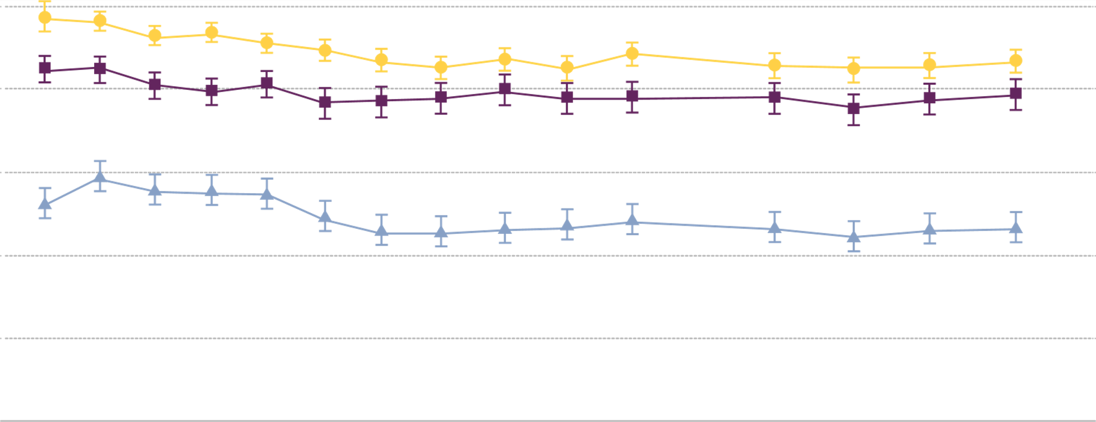
ILUMETRI® mantuvo altos niveles de eficacia durante 5 años de tratamiento continuado¹
En ensayos clínicos
Porcentajes de pacientes respondedores* a ILUMETRI® 100 mg que alcanzaron
puntuaciones de PASI absoluto (<5, <3 y <1) desde la semana 28 hasta la semana 244.¹
1
3
AÑO
5
100
AÑOS
AÑOS
PASI<5
90
88,7%
El 78,8% de
los pacientes respondedores
a ILUMETRI® mantuvieron
PASI <3¹
n= 208
80
70
60
PASI<3
50
78,8%
Pacientes respondedores, %
n= 185
40
30
20
PASI<1
10
47,7%
n= 112
0
Semanas
28
40
52
64
76
88
100
112
124
136
148
172
196
220
244
n=
329
326
317
304
297
289
287
283
278
267
263
261
153
243
235

Slide 5


5 años de evidencia confirman el perfil de seguridad consistente y favorable de ILUMETRI^{®1}
En ensayos clínicos
5 años de evidencia confirman
el perfil de seguridad consistente
y favorable de ILUMETRI®.¹
Las infecciones por Cándida fueron poco frecuentes. Se registró candidiasis cutánea o ungueal en 0,19 por 100 PA de exposición a ILUMETRI® 100 mg.¹
La tasa de infecciones graves, neoplasias malignas y MACE no aumentó de forma apreciable a lo largo del tiempo.¹
Las TIAEs de los EAET de especial interés fueron comparables entre los pacientes tratados
con ILUMETRI® 100 y 200 mg.¹ No hubo señales de seguridad aparentes dependientes de la dosis.¹
1,2
0,7
0,4
0,1
0,5
1,2
0,3
(33)
(20)
(12)
(2)
(14)
(33)
(7)
Infecciones Graves
Neoplasias malignas (excluyendo CCNM)
CCNM
Melanoma
MACE ampliadas confirmadas
Reacción
en el lugar de la inyección
Reacción de hipersensibilidad relacionada con el fármaco
ILUMETRI® 100 mg (N = 872). Los datos se muestran como el número de pacientes con efectos por 100 pacientes-año de exposición (valores n). †No registrado durante los estudios de extensión. Thaçi D, et al. 2021.¹

Slide 6


ILUMETRI® es una opción práctica para los pacientes con psoriasis gracias a su espaciada dosificación y duración de acción prolongada¹⁻³
25º
Solo 2 inyecciones
en fase de inducción⁴
(1 en semana 0 y 1 en semana 4).
Solo 4 inyecciones
al año en fase
de mantenimiento.⁴
Se puede almacenar en la nevera (2-8 ºC) o hasta 30 días a temperatura ambiente (25 ºC).⁴
Solo 1 inyección cada 12 semanas
en fase de mantenimiento.⁴
ILUMETRI® proporciona un mantenimiento duradero de la eficacia al interrumpir el tratamiento.⁵
(28 semanas después de la última dosis para perder la respuesta PASI 90).⁵

Slide 7











ILUMETRI® ha mostrado efectividad y seguridad en práctica clínica real a nivel internacional¹⁻³³
>3.317
>34
8
Pacientes¹⁻³³
Publicaciones y series RWE¹⁻³³
Países¹⁻³³
RWE: real-world evidence.
1.Tsianakas A, et al. Tildrakizumab improves signs and symptoms in patients with moderate to severe psoriasis in a real-world setting: a holistic approach. Presented at 32nd EADV Congress, Berlin, 11 -14 October 2023. P2463. 2. Gargiulo, L, et al. Drug survival of IL-12/23, IL-17 and IL-23 inhibitors for moderate-to-severe plaque psoriasis: a retrospective multicenter real-world experience on 5932 treatment courses--IL PSO (Italian landscape psoriasis). Frontiers in immunology. 2024 Jan;11(14):1341708. doi: 10.3389/fimmu.2023.1341708.3. Mrowietz U, Augustin M, Sommer R. Bienestar del paciente en la atención de la salud basada en el valor usando tildrakizumab en condiciones del mundo real: Resultados preliminares a semana 28 del estudio de fase IV POSITIVE. Presentado en 50th Congreso AEDV, Santiago de Compostela 10-13 mayo 2023. PO-394,1. 4. Narcisi A, et al. Real-life effectiveness of tildrakizumab in chronic plaque psoriasis: a 52-week multicenter retrospective study – IL PSO (ITALIAN LANDSCAPE PSORIASIS). J Eur Acad Dermatol Venereol 2023 Jan;37(1):93-103. doi: 10.1111/jdv.18594.5.Costanzo A, et al. Tildrakizumab demonstrates high efficacy and a favorable safety profile in conditions close to real clinical practice in patients with moderate to severe chronic plaque psoriasis. 31th EADV Milan 7-10 Sept 2022. P1466. 6.Drerup KA, et al. Effective and Safe Treatment of Psoriatic Disease with the Anti-IL-23p19 Biologic Tildrakizumab: Results of a Real-World Prospective Cohort Study in Non selected Patients. Dermatology. 2022;238(4):615-619. doi: 10.1159/000519924. 7.Mastorino L, et al. Tildrakizumab in real-life shows good efficacy in moderate-to-severe psoriasis 2022 Nov;35(11):e15818. doi: 10.1111/dth.15818.8.Becher G, et al. A Retrospective Real-World Study of the Effectiveness and Tolerability of Tildrakizumab in UK Adults with Moderate-to-Severe Chronic Plaque Psoriasis. Dermatol Ther (Heidelb). 2022 Oct;12(10):2343-2354. doi: 10.1007/s13555-022-00800-3. 9.Burlando M, et al. Psoriasis patients’ characteristics associated with high PASI response to tildrakizumab: an international dual center study. Eur Rev Med Pharmacol Sci. 2022 Sep;26(18):6772-6776. doi: 10.26355/eurrev_202209_29777. 10.Armstrong A, et al. Comparing Achievement of National Psoriasis Foundation Treatment Targets among Patients with Plaque Psoriasis Treated with Ixekizumab versus Other Biologics in Clinical and Real-World Studies. Dermatol Ther (Heidelb). 2024 Apr; 14(4): 933–952. doi: 10.1007/s13555-024-01136-w 11.Bardazzii F, et al. Tildrakizumab in Complex Psoriatic Patients: An Experience in Emilia-Romagna (Italy). Journal of Cutaneous Medicine and Surgery 2023 Mar-Apr;27(2):126-132. doi: 10.1177/12034754231155889. 12.Caldarola G, et al. Tildrakizumab in moderate-to-severe plaque psoriasis: A multicenter, retrospective, real-life study. Dermatologic Therapy. 2022 Jun;35(6):e15488. doi: 10.1111/dth.15488. 13.Heim J, et al. Real-world effectiveness and safety of tildrakizumab in patients with moderate-to-severe psoriasis: Week 28 interim analysis of a phase 4 study. Journal of Drugs in Dermatology. 2023; 22(8): 754-760. 14. Torres, T, et al. Tildrakizumab for the treatment of moderate-to-severe psoriasis: a 52-week, real-world Portuguese multicentric study. Drugs Context. 2024; 13: 2023-12-5. 15.Campione E, et al. A Real-Life Study on the Use of Tildrakizumab in Psoriatic Patients. Pharmaceuticals (Basel). 2023;16(4):526. Published 2023 Mar 31. doi:10.3390/ph16040526. 16.Di Brizzi, et al. Effectiveness and Safety After a Switch to Tildrakizumab: A Real World Multicenter Italian Study in Psoriasis. Dermatol Pract Concept. 2023 Oct 1;13(4):e2023215. doi: 10.5826/dpc.1304a215.17.Ruggiero A, et al. Tildrakizumab for the Treatment of Moderate-to-Severe Psoriasis: Results from 52 Weeks Real-Life Retrospective Study. Clin Cosmet Investig Dermatol 2023 Feb 27;16:529-536. doi: 10.2147/CCID.S402183. 18.Licata G, et al. Are IL-23 inhibitors too slow to have a therapeutic success in plaque psoriasis? A real-life experience of 330 patients. Ital J Dermatol Venerol. 2023; 158(3):263-265. doi: 0.23736/S2784-8671.23.07566-7.19.Gambardella A, et al. Treatment of moderate‐to‐severe plaque psoriasis with tildrakizumab in the real‐life setting. JEADV Clin Pract. 2023; 2: 52– 58. doi: 10.1002/jvc2.65. 20.Wei NW, et al. Retrospective Analysis in Patients With Moderate to Severe Plaque Psoriasis Treated With Tildrakizumab: Real-Life Clinical Data. Journal of Psoriasis and Psoriatic Arthritis. 2022;7(2):55-59. doi:10.1177/24755303221077211. 21.Burlando M, et al. Treatment of moderate-to-severe plaque psoriasis with tildrakizumab in the real-life setting. Drugs in Context 2021 May 21;10:2021-2-6. doi: 10.7573/dic.2021-2-6. 22.Weger W, et al. Patient-reported well-being using tildrakizumab in a real-world setting: 28-week interim data in patients with nail psoriasis from the phase IV POSITIVE study. Póster presentado en 5º Inflammatory Skin Disease Summit, Viena, 15-18 Noviembre 2023. P116.23.Ricceri F, et al. Successful use of anti-IL-23 molecules in overweight-to-obese psoriatic patients: A multicentric retrospective study. Dermatol Ther. 2022 Nov;35(11):e15793. doi: 10.1111/dth.15793. 24.Maul JT, et al. Management of moderate-to-severe psoriasis with tildrakizumab: First real-world-evidence results in a Swiss patient cohort from the SDNTT Registry. Presented at 30th EADV Virtual Congress, 29th September – 2nd October 2021. 25.Megna, et al. Effectiveness and Safety of Tildrakizumab in Psoriasis Patients Who Failed Anti-IL17 Treatment: A 28-Week Real-Life Study. Clinical, cosmetic and investigational dermatology, 17, 1037–1042. Clin Cosmet Investig Dermatol. 2024 May 7:17:1037-1042. doi: 10.2147/CCID.S464326.26.Megna M, et al. Real-world practice indirect comparison between guselkumab, risankizumab and tildrakizumab: results from an Italian 28-week retrospective study, Journal of Dermatological Treatment 2022 Sep;33(6):2813-2820. doi: 10.1080/09546634.2022.2081655. 27.Galluzzo M, et al. Efficacy of Tildrakizumab for the Treatment of Difficult-to-Treat Areas: Scalp, Nail, Palmoplantar and Genital Psoriasis. J. Clin. Med. 2022 May 7;11(9):2631. doi: 10.3390/jcm11092631.28.Licata G, et al. Efficacy, safety, and patient’s satisfaction for treatment of genital psoriasis with tildrakizumab: a case series and review of literature. 31th EADV Milan 7-10 Sept 2022. 29. Brunasso A. Nail Psoriasis Improvement During Tildrakizumab Therapy: A Real-Life Experience. J Drugs Dermatol. 2022;21(8):914-916. doi:10.36849/JDD.6828. 30.Graier T, et al. Real‑world effectiveness of anti‑interleukin‑23 antibodies in chronic plaque‑type psoriasis of patients from the Austrian Psoriasis Registry (PsoRA). Sci Rep 2022 Sep 5;12(1):15078. doi: 10.1038/s41598-022-18790-9. 31.Narcisi A, et al. Anti-IL17 and anti-IL23 biologic drugs for scalp psoriasis: A single-center retrospective comparative study. Dermatologic Therapy. 2022;35(2):e15228. doi:10.1111/dth.15228. 32.Ruggiero A, et al. Anti-interleukin-23 for psoriasis in elderly: guselkumab, risankizumab and tildrakizumab in real world practice. Clin Exp Dermatol 2022 Mar;47(3):561-567. doi: 10.1111/ced.14979. 33.Viola R, et al. Multi-failure psoriasis patients: characterization of the patients and response to biological therapy in a multicenter Italian cohort. Int J Dermatol. 2024 Mar;63(3):351-358. doi: 10.1111/ijd.17005.

Slide 8

ILUMETRI® amplia evidencia de efectividad y tolerabilidad en práctica clínica real en España¹⁻²⁸
>1.507
>29
12
Pacientes¹⁻²⁸
Publicaciones y series¹⁻²⁸
CCAA¹⁻²⁸
CCAA: Comunidad Autónoma.
1.Sánchez-Pérez J, et al. Efectividad y seguridad de Tildrakizumab en práctica clínica habitual en España a 52 semanas. 50th Congreso AEDV, Santiago de Compostela 10-13 mayo 2023. PO-367. 2.Fornons-Servent R, et al. Real-world evidence of effectiveness and safety of tildrakizumab in patients with moderate to severe psoriasis from 8 hospitals. 32nd EADV Congress, Berlin, 11 -14 October 2023. P2565. 3.Melgosa FJ, et al. 52-week mid-term efficacy of tildrakizumab in moderate-to-severe psoriasis: a real-life multicenter experience, Actas dermosifiliograficas (2024), doi: https://doi.org/10.1016/j.ad.2023.08.019.4.Carrascosa JM, et al. Tildrakizumab muestra una alta eficacia y un perfil de seguridad favorable en condiciones similares a la práctica clínica real en pacientes españoles con psoriasis en placa de moderada a grave. 8º Congreso de Psoriasis. Madrid 20-21 Enero 2023. P126.5.Izu R, et al. Successful treatment of moderate-to-severe plaque psoriasis with tildrakizumab in a real-world setting. 31th EADV Milan 7-10 Sept 2022. P1501.6.Carrero J, et al. Supervivencia del fármaco tildrakizumab en pacientes con psoriasis vulgar: un estudio retrospectivo en la práctica clínica real. 9º Congreso Nacional de Psoriasis. Madrid 19-20 Enero 2024. P – 24. 7.Ruiz-Villaverde R, et al. Tildrakizumab: Efficacy, Safety and Survival in Mid-Term (52 Weeks) in Three Tertiary Hospitals in Andalucia (Spain). J. Clin. Med. 2022, 11, 5098. 8.Daudén E, et al. Efectividad, calidad de vida y satisfacción del tratamiento con tildrakizumab en pacientes con psoriasis en placas de moderada a grave en un entorno de práctica clínica habitual: subanálisis en población española de datos preliminares a semana 28 del estudio de fase IV POSITIVE. 9º Congreso Nacional de Psoriasis. Madrid 19-20 Enero 2024. P – 75.9.Escalas-Taberner J, et al. Tildrakizumab expecience in real clinical practice. 32nd EADV Congress, Berlin, 11 -14 October 2023. P2598.10.De Eusebio E, et al. Eficacia y seguridad de tildrakizumab en el tratamiento de psoriasis moderada severa: Experiencia en práctica clínica en hospitales de Castilla-La Mancha. 9º Congreso Nacional de Psoriasis. Madrid 19-20 Enero 2024. P – 77.11.Ara Martín M, et al. Tratamiento de la psoriasis en placas de moderada a grave con tildrakizumab: experiencia en la práctica clínica en hospitales de Aragón. 49 Congreso AEDV Málaga 1-4 junio 2022. PO311. 12.Balaguer I, et al. Pacientes con antecedentes de neoplasia y psoriasis en tratamiento con tildrakizumab: Serie de 27 casos. 50th Congreso AEDV, Santiago de Compostela 10-13 mayo 2023. PO-393.13.Barrutia L, et al. Experiencia de tres años con tildrakizumab en el Hospital Clínico Universitario de Valladolid. 86º Congreso Sección Astur-Cantabro-Castellano Leonesa de la AEDV, Zamora, 21-22 Abril 2023. P-10.14.Armesto S, et al. La liga de la justicia: Serie de 24 pacientes (de segunda categoría) tratados con tildrakizumab. 9º Congreso Nacional de Psoriasis. Madrid 19-20 Enero 2024. P – 5. 15.Miguel C, et al. Análisis descriptivo de los pacientes en tratamiento con tildrakizumab en dos hospitales de Navarra. 9º Congreso Nacional de Psoriasis. Madrid 19-20 Enero 2024. P – 38.16.Magaletskyy-Kharachko K, et al. Tildrakizumab, una oportunidad en tiempos de pandemia. Serie de casos de un hospital de 3º nivel. 6º Congreso de la psoriasis. Madrid, 22-23 Enero 2021. P-140.17.González B, et al. Efectividad y tolerabilidad a 1.5 años de tildrakizumab en pacientes con psoriasis en placas en vida real: estudio retrospectivo en un hospital terciario. 9º Congreso Nacional de Psoriasis. Madrid 19-20 Enero 2024. P – 92.18.Medina A, Suárez JA, Garriga GG, Herrera E. Experiencia con pacientes con psoriasis grave tratados con Tildrakizumab en el servicio de dermatología del hospital Universitario Virgen de la Victoria. 7º Congreso de Psoriasis, Madrid, 21-22 Enero 2022. P-92. 19.García A, et al. Efectividad y seguridad de Tildrakizumab en práctica clínica real: experiencia en 14 pacientes. Presentado en Sección Valenciana de la AEDV, Virtual, 30 Abril 2021. 20.Bauer A, et al. Tildrakizumab para el tratamiento de psoriasis: nuestra serie de casos. 7º Congreso de Psoriasis, Madrid, 21-22 Enero 2022. P311 21.Martínez A, et al. Seguridad y eficacia de Tildrakizumab en práctica clínica real. 49º Congreso Nacional de Dermatología y Venereología, AEDV Málaga 1-4 junio 2022. P312. 22.Lafuente RF, et al. Estudio retrospectivo de la eficacia y seguridad del tratamiento con tildrakizumab pacientes con psoriasis en placas moderada-grave en la práctica clínica diaria. 9º Congreso Nacional de Psoriasis. Madrid 19-20 Enero 2024. P – 40. 23.Rodríguez L, et al. Utilización de terapia biológica en pacientes con psoriasis moderada a grave y tumor maligno previo de reciente diagnóstico: análisis unicéntrico retrospectivo en práctica clínica real. 48º Congreso AEDV, Bilbao 1-3 Diciembre 2021. 24.Rodríguez-Villa A, et al. Experiencia en Práctica Clínica Real en una serie de 7 pacientes con psoriasis en tratamiento con tildrakizumab. Hospital Universitario Príncipe de Asturias. 48º Congreso Nacional de Dermatología y Venereología, AEDV Bilbao 1-3 Diciembre 2021. 25. Mateos, D. et al. Tildrakizumab: experiencia en hospital universitario de Toledo. Complejo Hospitalario Universitario de Toledo. 48º Congreso AEDV, Bilbao 1-3 Diciembre 2021. 26.Ruiz-Villaverde, et al. Tildrakizumab para el tratamiento de la psoriasis moderada-grave en práctica clínica habitual: Eficacia y seguridad a corto plazo en un Hospital de 3º nivel. 6º Congreso de la psoriasis. Madrid, 22-23 Enero 2021. 27.Romera C, et al. Eficacia y seguridad de tildrakizumab en pacientes mayores de 65 años: Experiencia en práctica clínica real de una serie de 5 casos. 9º Congreso Nacional de Psoriasis. Madrid 19-20 Enero 2024. P – 90. 28.De la Fuente H, et al. Estudio de polimorfismos como biomarcadores de respuesta a tildrakizumab. 50th Congreso AEDV, Santiago de Compostela 10-13 mayo 2023. PO-394.

Slide 9


La importancia del bienestar en el tratamiento de la psoriasis en placas de moderada a grave y la atención al paciente

Slide 10


Necesidades no cubiertas en psoriasis: elevar las medidas de calidad de vida como resultados más importantes e implicar a los pacientes en enfoques asistenciales centrados en ellos y personalizados¹
“La salud es un estado de completo bienestar físico, mental y social, y no solamente la ausencia de afecciones o enfermedades.”²
Disfrutar del máximo grado de salud que se pueda lograr es uno de los derechos fundamentales de todo ser humano.³
Constitución de la OMS

Slide 11


La psoriasis impacta profundamente en el bienestar de los pacientes^{1,2}
Encuesta que contestaron
18.386 pacientes (36%), de los cuales 17.990 tenían psoriasis.¹
Encuesta a
más de 5.604 pacientes con psoriasis.²
“La psoriasis es un problema en mi vida cotidiana.”²
“La psoriasis afecta en mi bienestar emocional.”²
La psoriasis interfirió con el disfrute de la vida²
“La psoriasis es un problema.”¹
77%
94%
88%
82%
Perspectiva de los pacientes del impacto global de la psoriasis en sus vidas comunicada mediante una escala ordinal de 0 (ningún problema) a 10 (problema muy grande)¹
Probabilidad de desempleo:
1,8 veces mayor en PsO grave que en PsO leve²

Slide 12

Solo el 23,8% de los pacientes sentían que su dermatólogo estaba teniendo en cuenta su bienestar¹
Q26: ¿En qué medida cree que el dermatólogo tuvo en cuenta los aspectos de su patología relacionados con la calidad de vida?¹
Estudio SHAPE:
En torno al 40% de los pacientes sentían que su dermatólogo NO estaba teniendo en cuenta su bienestar.¹
30
31,3
30
29,7
15,7
17,4
10,4
9,8
5,6
6,4
8,3
5,5
Notes:
SHAPE: Sharing Patient and Clinician Experiences of Moderate-to-Severe Psoriasis: A Nationwide Italian Survey and Expert Opinion to Explore Barriers Impacting upon Patient Wellbeing
A nationwide survey was conducted in adult patients with psoriasis (PsO) across Italy to obtain their real-world perspective of the impact of PsO on their wellbeing. Patients completed a 26-question survey (based on the patient benefit index; PBI, The Dermatology Life Quality Index; DLQI and the World Health Organization-five; WHO-5 wellbeing index) and workshop discussion sessions were undertaken by dermatologists to interpret results from the survey. 392 patients with PsO completed the survey. Analysis of results was restricted to patients who had moderate-to-severe plaque psoriasis (assessed by patients; n = 252; 64.3%). Dermatologists (n = 32) completed one question from the survey related to wellbeing and rated social, physical and mental domains as contributing to a similar extent, with comparable scores also observed by patients. For treatment, biologics yielded higher scores on average, whereas little difference was observed between topical and conventional systemic treatments. Only 23.8% of patients felt that their dermatologist was taking into consideration their wellbeing and 32.6% of the patients considered their therapy as inadequate in improving signs and symptoms of the disease. This survey identified key factors contributing to barriers impacting on patient wellbeing. Simple, but comprehensive questionnaires can provide important insight to patients' needs that may significantly increase clinician awareness during visits leading to tailored treatment.

Slide 13
Las medidas utilizadas hasta el momento no han sido suficientes¹
  CALIPSO
  Herramienta de evaluación del prurito para la psoriasis
  PREPI
  IPSO
  PSORIQoL
  PDI
  PEER
  NPQ10
  PQLQ
  KMPI
  SaPASI
  PLSI
  PSI
  NPF-PS
  saSPI
  PRISM
  PsAQOL
  DermaSat
  PBI
  Skindex/Skindex-29/Skindex-16
  DLQI
  Escala analógica visual de gravedad del picor
  DQoLS
  ISDL
  Cuestionario del picor para la DA
  Herramienta de adherencia al tratamiento para el acné
  Rosa-QoL
  PSS-AD
  Acne-QOLI
  FLQA
  QoLIAD
  Acne-QoL
  Scalpdex: calidad de vida para dermatología del cuero cabelludo
  QES
  DSQL
  Cuestionario de adaptación a enfermedades dermatológicas crónicas
  SF-36 versión 1
  SF-36 versión 2
  HAQ-100
  EQ-5D
  WHOQoL-100
  TSQM
  SIP
  IPQ
  Penn State Worry Questionnaire
Existen más de 40 herramientas para medir la gravedad de la psoriasis,² pero el bienestar de los pacientes sigue sin reflejarse con exactitud.¹
Se necesita un nuevo enfoque holístico para evaluar el bienestar de los pacientes.¹
Adaptado de Kitchen H, et al. British J Dermatol. 2015
Notes:
Using patient-reported outcomes is a good place to start.
A large number of measuring tools can be used. We call it the Psoriasis Outcomes Family and it contains several dozen outcomes tools that could be used and that have been developed for psoriasis.
On the right are the objective tools; on the left are the patient-reported endpoints. It turned out that the most commonly used tools for this are the PASI on the right-hand side and the DLQI on the left. However, some other tools have also emerged, such as the Patient Benefit Index (PBI) to identify patient needs. Nevertheless, the number of choices is large and a focus must be set.
Patient-reported outcomes (PROs) are critical to capture the patient’s perspective, but with over 40 different tools being used to measure the severity of psoriasis,[WHO Global report on psoriasis, 2016] are we using the right instruments to ask the right questions?

Slide 14


Un nuevo concepto de bienestar
Resultados del estudio POSITIVE en la semana 52¹

Slide 15

Diseño del estudio POSITIVE:¹
Estudio fase IV de 24 meses para evaluar el efecto de tildrakizumab en el bienestar general de los pacientes con psoriasis de moderada a grave.¹
Además, se evalúa el beneficio a largo plazo de tildrakizumab en la satisfacción de los médicos y en la vida de pareja de los pacientes con psoriasis.¹
Recopilación de datos retrospectiva
Recogida de datos retrospectivos¹
Recogida de datos prospectivos¹
16s
28s
12m
18m
24m
Periodo de seguimiento¹
Visitas en las semanas 16 y 28 y en los meses 12, 18 y 24 como máximo,
después del inicio del tratamiento¹
Final
Fecha basal
(sin periodo de lavado):
pacientes con psoriasis en placas de moderada a grave que necesiten terapia biológica sistémica y
califiquen para el tratamiento con un inhibidor de IL-23p19 en la práctica clínica del mundo real¹

Slide 16






Diseño del estudio POSITIVE:¹
TiGER
El objetivo fue evaluar la efectividad de tildrakizumab en el bienestar general y la calidad de vida relacionada con la salud (CVRS) en pacientes con psoriasis en placas de moderada a grave del estudio POSITIVE.¹
Pacientes (%)
Multinacional¹
Observacional¹
400
Psoriasis en placas
de moderada a grave¹
Resultados preliminares
a semana 52¹
Práctica clínica real¹
pacientes¹
Notes:
References:
1. Mrowietz U, Augustin M, Sommer R. Patient-reported well-being in value-based care using tildrakizumab in a real-world setting: 28-week interim data of the phase IV POSITIVE study. Abstract presented at 25th World Congress of Dermatology, Singapore, 3–8 July, 2023.
2. SHAPE study
3. Augustin M. et al. Psonet Magazine. 2020
4. Nast A, et al. Journal der Deutschen Dermatologischen Gesellschaft. 2021;19:1092–1115

Slide 17


Criterios de inclusión y exclusión del estudio POSITIVE¹
Estudio diseñado para evaluar el bienestar reportado
por los pacientes tratados con ILUMETRI® en práctica clínica real¹
Criterios de inclusión¹
Criterios de exclusión¹
  Paciente con diagnóstico de psoriasis crónica en placas de moderada a grave documentada en la historia clínica.
  Paciente que necesita terapia biológica sistémica y es apto para el tratamiento con un inhibidor de IL-23p19. Tildrakizumab debe ser el tratamiento anti-IL-23p19 seleccionado antes de incluir al paciente en el estudio.
  Paciente de 18 años o más en el momento del reclutamiento.
  Paciente que ha aportado el consentimiento informado por escrito (según requisitos regulatorios de cada país).
  Pacientes que no pueden cumplir con los requisitos del estudio o que, en opinión del médico del estudio, no deberían participar en este.
  Pacientes incluidos en un ensayo clínico.
Notes:
RWE study, not strict inclusion and exclusión criteria

Slide 18
Características basales del estudio POSITIVE¹
0
Características basales¹
Característica | N=400
Edad (años), media (DE) | 46,5 (15,0)
Hombres, n (%) | 253 (63,3)
Peso (kg), media (DE) | 85,4 (20,1)
IMC (kg/m²), media (DE) | 28,4 (5,8)
Fumador actual, n (%) | 147 (36,8)
Pacientes bionaïve, n (%) | 290 (72,5)
Pacientes con tratamiento biológico previo, n (%) | 110 (27,5)
Último tratamiento biológico previo, n (%)*: Anti-TNFα | 40 (49,4)
Anti-IL-17 | 16 (19,8)
Anti-IL-12/23 | 13 (16,0)
Anti-IL-23p19 | 8 (9,9)
Tiempo desde el diagnóstico (años), media (DE) | 15,1 (13,0)
*n=81.
DE: desviación estándar; IL: interleucina; IMC: índice masa corporal; TNF: factor de necrosis tumoral, por sus siglas en inglés.
Notes:
Estudio prospectivo, internacional donde participaron diferentes países entre ellos España
Objetivo primario: evaluar el efecto de tildrakizumab sobre el bienestar general en pacientes con psoriasis en placas de moderada a grave mediante el cuestionario WHO-5.

Slide 19
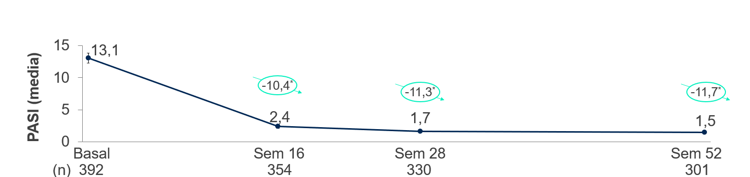
La media del PASI disminuyó de 13,1 en el inicio a 1,5 en la semana 52¹
0
Evolución del PASI hasta la semana 52¹
La media (±IC 95%) del Índice del Área y la Gravedad de la Psoriasis (PASI) disminuyó de 13,1±0,8 en la visita basal a 1,7±0,3 en la semana 28 y 1,5±0,3 en la semana 52 (p<0,0001, ambas)¹
Rango del PASI: 0-72, desde sin enfermedad hasta enfermedad máxima. *Cambio medio desde basal (p<0,0001). Las barras de error muestran los IC 95% de las medias.
IC: intervalo de confianza; Sem: semana; PASI: índice de actividad y gravedad de la psoriasis, por sus siglas en inglés.
1. Dauden E. et al. Bienestar de los pacientes tratados con tildrakizumab en condiciones de práctica clínica habitual: resultados preliminares a semana 52 del estudio de fase IV POSITIVE. Poster presentado en el 51º Congreso AEDV Madrid 22-25 Mayo 2024. P-379.
Notes:
DLQI-R: Mean (SD) score decreased from 12.3 (7.7) at baseline to 3.1 (4.7) at week 28 (p<0.001)
TSQM-9 — mean (sd) scores at week 28:
Effectiveness: 77.2 (22.2)
Convenience: 81.8 (16.7)
Global satisfaction: 78.3 (20.3)
PASI: 85.1% of patients achieved PASI ≤3 at week 28
At this interim analysis, 8.7% of patients had ≥1 adverse event (AE). The most frequent AE (5 events) was COVID-19. No serious AEs related to tildrakizumab were reported.
Mean (SD) Psoriasis Area and Severity Index (PASI) decreased from 13.4 (7.7) at baseline to 1.6 (2.5) at week 28 (p<0.001).
At week 28, 85.1% and 55.3% of patients achieved PASI ≤3 and PASI ≤1 responses, respectively.
Mean (SD) DLQI-R score decreased from 12.3 (7.7) at baseline to 3.1 (4.7) at week 28 (p<0.001).
At week 28, the mean (SD) scores on TSQM-9 domains were 77.2 (22.2) for effectiveness, 81.8 (16.7) for convenience, and 78.3 (20.3) for global satisfaction.

Slide 20
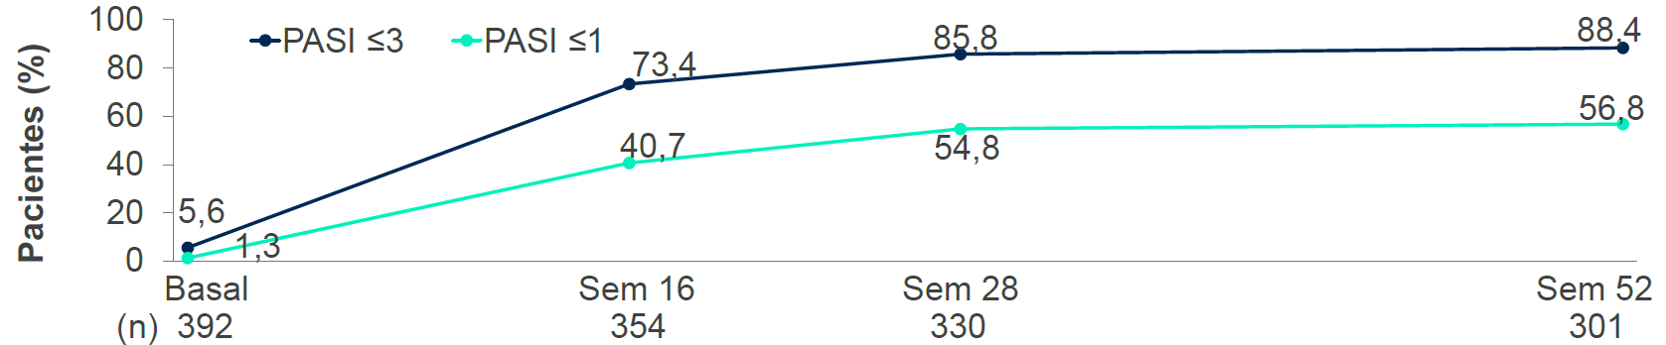
El 88,4% de los pacientes logró una respuesta de PASI ≤3 en la semana 52¹
0
Proporción de pacientes con respuesta PASI ≤3/≤1 hasta la semana 52¹
El 85,8%/54,8% y el 88,4%/56,8% de los pacientes alcanzaron un PASI ≤3/≤1 a semana 28 y semana 52, respectivamente¹
Rango del PASI: 0-72, desde sin enfermedad hasta enfermedad máxima. *Cambio medio desde basal (p<0,0001). Las barras de error muestran los IC 95% de las medias.
IC: intervalo de confianza; Sem: semana; PASI: índice de actividad y gravedad de la psoriasis, por sus siglas en inglés.
1. Dauden E. et al. Bienestar de los pacientes tratados con tildrakizumab en condiciones de práctica clínica habitual: resultados preliminares a semana 52 del estudio de fase IV POSITIVE. Poster presentado en el 51º Congreso AEDV Madrid 22-25 Mayo 2024. P-379.
Notes:
DLQI-R: Mean (SD) score decreased from 12.3 (7.7) at baseline to 3.1 (4.7) at week 28 (p<0.001)
TSQM-9 — mean (sd) scores at week 28:
Effectiveness: 77.2 (22.2)
Convenience: 81.8 (16.7)
Global satisfaction: 78.3 (20.3)
PASI: 85.1% of patients achieved PASI ≤3 at week 28
At this interim analysis, 8.7% of patients had ≥1 adverse event (AE). The most frequent AE (5 events) was COVID-19. No serious AEs related to tildrakizumab were reported.
Mean (SD) Psoriasis Area and Severity Index (PASI) decreased from 13.4 (7.7) at baseline to 1.6 (2.5) at week 28 (p<0.001).
At week 28, 85.1% and 55.3% of patients achieved PASI ≤3 and PASI ≤1 responses, respectively.
Mean (SD) DLQI-R score decreased from 12.3 (7.7) at baseline to 3.1 (4.7) at week 28 (p<0.001).
At week 28, the mean (SD) scores on TSQM-9 domains were 77.2 (22.2) for effectiveness, 81.8 (16.7) for convenience, and 78.3 (20.3) for global satisfaction.

Slide 21



Se evalúa el bienestar de los pacientes, sus familiares y los profesionales de la salud¹
Objetivo primario:¹
Resultados reportados por el paciente:¹
Cuestionario WHO-5.
Objetivos secundarios del estudio:¹
Resultados por el paciente.¹
Resultados reportados por la familia.¹
Resultados reportados por el médico.¹
Resultados reportados por el médico
y el paciente.¹
  DLQI-R
  TSQM-9
  PBI-S-10
  WPAI:PSO
  Tabla de pacientes
  NRS - valoraciones de prurito, dolor, dolor articular, fatiga
  Características sociodemográficas y clínicas
  EA durante el tratamiento
  FamilyPso
  Satisfacción del médico
  PASI absoluto
  PGA
  PGA cuero cabelludo, uñas, palmoplantar
  Cuestionario para el médico y para el paciente en relación a los objetivos del tratamiento
  Valoración de la satisfacción de los médicos y los pacientes

Slide 22
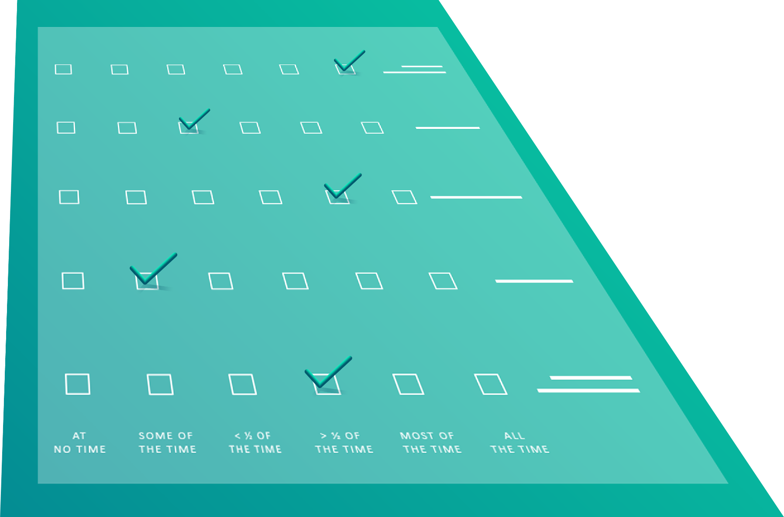


WHO-5
El cuestionario de 5 ítems de la OMS (WHO-5) se ha utilizado ampliamente
para evaluar el bienestar psicológico relacionado con la salud.¹
Cuestionario WHO-5²
ME HE SENTIDO Alegre y de buen humor²
ME HE SENTIDO calmado y relajado²
Puntuación³
ME HE SENTIDO Activo y con energía²
  La puntuación bruta oscila teóricamente entre 0 (ausencia de bienestar) y 25 (bienestar máximo).³
  Para obtener una escala porcentual, la puntuación bruta se multiplica por 4.³
ME HE levantado sintiéndome bien y descansado²
Mi vida DIARIA ha estado llena de cosas interesantes para mí²
Notes:
The 5-item World Health Organization Well-Being Index (WHO-5) is a widely used scale, able to capture the improvement of pharmacological and non-pharmacological interventions in health-related wellbeing in a variety of chronic diseases such as diabetes, cardiovascular disease, cancer, and depression.

Slide 23

Cuestionario WHO-5¹
Por favor, indique para cada una de las cinco afirmaciones cuál es la que más se aproxima a cómo se ha sentido durante las dos últimas semanas.¹
Eventos adversos, n (%) | Siempre (5) | Muchas veces (4) | Más de la mitad de las veces (3) | Menos de la mitad de las veces (2) | Alguna vez (1) | Nunca (0)
Me he sentido alegre y de buen humor
Me he sentido calmado y relajado
Me he sentido activo y con energía
Me he levantado sintiéndome bien y descansado
Mi vida diaria ha estado llena de cosas interesantes para mí
Resultado WHO-5 | 64 puntos
Pacientes (%)
Nota: Las puntuaciones van del 0 al 5, como se indica en las casillas superiores. El total acumulado debe ser multiplicado por 4 para obtener una puntuación sobre 100.
Notes:
The 5-item World Health Organization Well-Being Index (WHO-5) is a widely used scale, able to capture the improvement of pharmacological and non-pharmacological interventions in health-related wellbeing in a variety of chronic diseases such as diabetes, cardiovascular disease, cancer, and depression.

Slide 24





WHO-5, ¿Cuál es su origen?¹
Escala original de 28 ítems¹
WHO-10¹
WHO-5¹
  Escala original de 28 ítems que fue utilizado por la OMS en un estudio multicéntrico en 8 países europeos.¹
  Se seleccionaron los 10 ítems más válidos de la escala original de 28.¹
  Tanto la escala original de 28 ítems como WHO-10 contenían expresiones que reflejaban situaciones negativas de angustia y positivas de bienestar.¹
  Se publicó en 1998.¹
  La OMS consideró el término bienestar como parte de la salud mental, por ello solo tiene ítems con expresiones positivas.¹
Notes:
The 5-item World Health Organization Well-Being Index (WHO-5) is a widely used scale, able to capture the improvement of pharmacological and non-pharmacological interventions in health-related wellbeing in a variety of chronic diseases such as diabetes, cardiovascular disease, cancer, and depression.

Slide 25

ILUMETRI® mejoró significativamente el bienestar de los pacientes¹
0
Evolución del WHO-5 hasta la semana 52¹
100
La puntuación media (±IC 95%) de WHO-5 aumentó de 53,8±2,2 en la visita basal a 66,0±2,3 en la semana 28 y 65,7±2,7 en la semana 52 (p<0,0001, ambas)¹
Como referencia, la puntuación media de WHO-5 calculada en la población general de los países participantes en el estudio es de 64,9¹
70
66,0
65,7
65,2
65
Población general = 64,9²
+11,5*
+11,1*
60
+11,3*
MCID ≥10 puntos⁵
WHO-5 (media)
53,8
55
Cáncer de mama = 52,2³
50
Diabetes con ansiedad = 51,4⁴
0
Basal
Sem 16
Sem 28
Sem 52
(n)
359
317
284
218
Notes:
Mean (SD) WHO-5 score increased from 53.9 (22.1) at baseline to 67.3 (20.2) at week 28 (p<0.001).
¹Topp C, W, Østergaard S, D, Søndergaard S, Bech P: The WHO-5 Well-Being Index: A Systematic Review of the Literature. Psychother Psychosom 2015;84:167-176
²Thiele K, Albrecht K, Zink A, et al. Is the Rheumatoid Arthritis Impact of Disease (RAID) score a meaningful instrument for other inflammatory rheumatic diseases? A cross-sectional analysis of data from the German National Database. RMD Open 2022;8:e002342.
³Hoffman CJ, Ersser SJ, Hopkinson JB et al. Effectiveness of Mindfulness-Based Stress Reduction in Mood, Breast- and Endocrine-Related Quality of Life, and Well-Being in Stage 0 to III Breast Cancer: A Randomized, Controlled Trial. J Clin Oncol 2012;30:1335-1342.
⁴Logtenberg SJ, Kleefstra N, Houweling ST, et al. Health-Related Quality of Life, Treatment Satisfaction, and Costs Associated With Intraperitoneal Versus Subcutaneous Insulin Administration in Type 1 Diabetes. Diabetes Care 2010; 33:1169–1172.
⁵Augustin M, Sommer R, Daudén E, et al. Patient-reported well-being in valuebased care using tildrakizumab in a real-world setting: protocol of a multinational, phase IV, 1-cohort prospective observational study (the POSITIVE study). BMJ Open; 2023 13(2):e060536.
⁶Sommer R, Westphal L, Mrowietz U, Gerdes S, Augustin M. Measuring well-being in psoriasis: psychometric properties of the WHO-5 questionnaire. J Eur Acad Dermatol Venereol. 2022 Dec;36(12):e986-e987

Slide 26

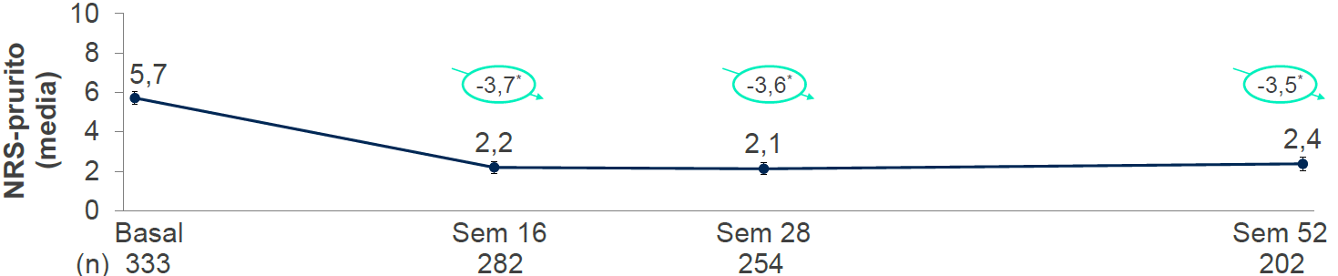
ILUMETRI® mejoró significativamente el prurito¹
CV
Pacientes (%)
0
La puntuación media (±IC 95%) de NRS-prurito disminuyó de 5,7±0,3 en la visita basal a 2,1±0,3 en la semana 28 y 2,4±0,4 en la semana 52 (p<0,0001, ambas)¹
Evolución de la NRS-prurito hasta la semana 52¹
NRS de 11 puntos (0-10) para medir el prurito máximo durante las últimas 24 horas. *Cambio medio desde basal (p<0,0001). Las barras de error muestran los IC 95% de las medias.
IC: intervalo de confianza; NRS: escala de valoración numérica, por sus siglas en inglés; Sem: semana.
1. Dauden E. et al. Bienestar de los pacientes tratados con tildrakizumab en condiciones de práctica clínica habitual: resultados preliminares a semana 52 del estudio de fase IV POSITIVE. Poster presentado en el 51º Congreso AEDV Madrid 22-25 Mayo 2024. P-379.
Notes:
DLQI-R: Mean (SD) score decreased from 12.3 (7.7) at baseline to 3.1 (4.7) at week 28 (p<0.001)
TSQM-9 — mean (sd) scores at week 28:
Effectiveness: 77.2 (22.2)
Convenience: 81.8 (16.7)
Global satisfaction: 78.3 (20.3)
PASI: 85.1% of patients achieved PASI ≤3 at week 28
At this interim analysis, 8.7% of patients had ≥1 adverse event (AE). The most frequent AE (5 events) was COVID-19. No serious AEs related to tildrakizumab were reported.
Mean (SD) Psoriasis Area and Severity Index (PASI) decreased from 13.4 (7.7) at baseline to 1.6 (2.5) at week 28 (p<0.001).
At week 28, 85.1% and 55.3% of patients achieved PASI ≤3 and PASI ≤1 responses, respectively.
Mean (SD) DLQI-R score decreased from 12.3 (7.7) at baseline to 3.1 (4.7) at week 28 (p<0.001).
At week 28, the mean (SD) scores on TSQM-9 domains were 77.2 (22.2) for effectiveness, 81.8 (16.7) for convenience, and 78.3 (20.3) for global satisfaction.

Slide 27
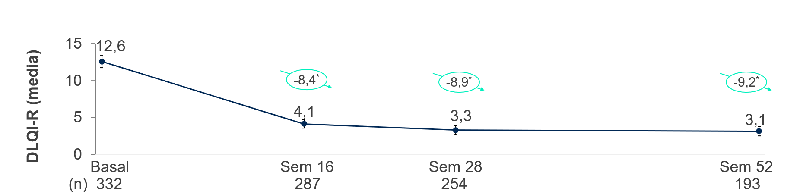
ILUMETRI® demostró mejoras en los parámetros de calidad de vida
relacionada con la salud¹
CV
Pacientes (%)
0
La puntuación media (±IC 95%) de DLQI-R disminuyó de 12,6±0,8 en la visita basal
a 3,3±0,6 en la semana 28 y 3,1±0,6 en la semana 52 (p<0,0001, ambas)¹
Evolución del DLQI-R hasta la semana 52¹
Rango DLQI-R: 0-30, donde mayor puntuación representa un mayor deterioro de la calidad de vida. *Cambio medio desde basal (p<0,0001). Las barras de error muestran los IC 95% de las medias.
CV: calidad de vida; IC: intervalo de confianza; Sem: semana; DLQI-R: índice de calidad de vida en dermatología-relevante, por sus siglas en inglés.
1. Dauden E. et al. Bienestar de los pacientes tratados con tildrakizumab en condiciones de práctica clínica habitual: resultados preliminares a semana 52 del estudio de fase IV POSITIVE. Poster presentado en el 51º Congreso AEDV Madrid 22-25 Mayo 2024. P-379.
Notes:
DLQI-R: Mean (SD) score decreased from 12.3 (7.7) at baseline to 3.1 (4.7) at week 28 (p<0.001)
TSQM-9 — mean (sd) scores at week 28:
Effectiveness: 77.2 (22.2)
Convenience: 81.8 (16.7)
Global satisfaction: 78.3 (20.3)
PASI: 85.1% of patients achieved PASI ≤3 at week 28
At this interim analysis, 8.7% of patients had ≥1 adverse event (AE). The most frequent AE (5 events) was COVID-19. No serious AEs related to tildrakizumab were reported.
Mean (SD) Psoriasis Area and Severity Index (PASI) decreased from 13.4 (7.7) at baseline to 1.6 (2.5) at week 28 (p<0.001).
At week 28, 85.1% and 55.3% of patients achieved PASI ≤3 and PASI ≤1 responses, respectively.
Mean (SD) DLQI-R score decreased from 12.3 (7.7) at baseline to 3.1 (4.7) at week 28 (p<0.001).
At week 28, the mean (SD) scores on TSQM-9 domains were 77.2 (22.2) for effectiveness, 81.8 (16.7) for convenience, and 78.3 (20.3) for global satisfaction.

Slide 28
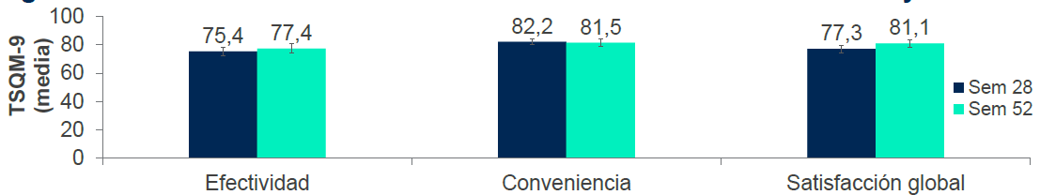
Se observan altas tasas de satisfacción
con el tratamiento tras 52 semanas¹
TSQM
Pacientes (%)
Puntuación de las subescalas del TSQM-9 en las semanas 28 y 52¹
En la semana 52, las puntuaciones medias (±IC 95%) en los dominios del TSQM-9 fueron 77,4±3,2 para efectividad, 81,5±2,6 para conveniencia y 81,1±2,6 para satisfacción global¹
Rango de cada dominio TSQM: 0-100, donde mayor puntuación corresponde a mayor satisfacción. n=255/198 en Sem 28/52. Las barras de error muestran los IC 95% de las medias.
IC: intervalo de confianza; Sem: semana; TSQM: cuestionario para la satisfacción con el medicamento para tratamiento de la enfermedad, por sus siglas en inglés.
1. Dauden E. et al. Bienestar de los pacientes tratados con tildrakizumab en condiciones de práctica clínica habitual: resultados preliminares a semana 52 del estudio de fase IV POSITIVE. Poster presentado en el 51º Congreso AEDV Madrid 22-25 Mayo 2024. P-379.
Notes:
DLQI-R: Mean (SD) score decreased from 12.3 (7.7) at baseline to 3.1 (4.7) at week 28 (p<0.001)
TSQM-9 — mean (sd) scores at week 28:
Effectiveness: 77.2 (22.2)
Convenience: 81.8 (16.7)
Global satisfaction: 78.3 (20.3)
PASI: 85.1% of patients achieved PASI ≤3 at week 28
At this interim analysis, 8.7% of patients had ≥1 adverse event (AE). The most frequent AE (5 events) was COVID-19. No serious AEs related to tildrakizumab were reported.
Mean (SD) Psoriasis Area and Severity Index (PASI) decreased from 13.4 (7.7) at baseline to 1.6 (2.5) at week 28 (p<0.001).
At week 28, 85.1% and 55.3% of patients achieved PASI ≤3 and PASI ≤1 responses, respectively.
Mean (SD) DLQI-R score decreased from 12.3 (7.7) at baseline to 3.1 (4.7) at week 28 (p<0.001).
At week 28, the mean (SD) scores on TSQM-9 domains were 77.2 (22.2) for effectiveness, 81.8 (16.7) for convenience, and 78.3 (20.3) for global satisfaction.

Slide 29
El perfil de eventos adversos fue coherente con estudios previos, sin ninguna señal de seguridad nueva¹
Resultados en la semana 52¹
Seguridad¹
Pacientes (%)
Eventos adversos, n (%) | N=400
Pacientes con ≥1 evento adverso | 93 (23,3)
Pacientes con ≥1 evento adverso relacionado | 15 (3,8)
Pacientes con ≥1 evento adverso grave | 9 (2,3)
Pacientes con ≥1 evento adverso grave relacionado* | 1 (0,3)
Pacientes con ≥1 evento adverso relacionado que discontinúan | 2 (0,5)
Muertes | 0 (0,0)
Notes:
DLQI-R: Mean (SD) score decreased from 12.3 (7.7) at baseline to 3.1 (4.7) at week 28 (p<0.001)
TSQM-9 — mean (sd) scores at week 28:
Effectiveness: 77.2 (22.2)
Convenience: 81.8 (16.7)
Global satisfaction: 78.3 (20.3)
PASI: 85.1% of patients achieved PASI ≤3 at week 28
At this interim analysis, 8.7% of patients had ≥1 adverse event (AE). The most frequent AE (5 events) was COVID-19. No serious AEs related to tildrakizumab were reported.
Mean (SD) Psoriasis Area and Severity Index (PASI) decreased from 13.4 (7.7) at baseline to 1.6 (2.5) at week 28 (p<0.001).
At week 28, 85.1% and 55.3% of patients achieved PASI ≤3 and PASI ≤1 responses, respectively.
Mean (SD) DLQI-R score decreased from 12.3 (7.7) at baseline to 3.1 (4.7) at week 28 (p<0.001).
At week 28, the mean (SD) scores on TSQM-9 domains were 77.2 (22.2) for effectiveness, 81.8 (16.7) for convenience, and 78.3 (20.3) for global satisfaction.

Slide 30


Conclusiones
Pacientes (%)
El objetivo fue evaluar la efectividad de tildrakizumab en el bienestar general y la
calidad de vida relacionada con la salud (CVRS) en pacientes con psoriasis en
placas de moderada a grave del estudio POSITIVE.¹
En el estudio POSITIVE, ILUMETRI® mejoró significativamente el bienestar de los pacientes, así como la eficacia (PASI), el prurito y la calidad de vida (DLQI-R), con altas tasas de satisfacción con el tratamiento en pacientes con psoriasis en placas de moderada a grave después de 28 semanas, manteniéndose la mejoría hasta la semana 52.¹
El perfil de AA fue favorable y coherente con estudios previos,^{2,3} sin ninguna señal
de seguridad nueva.¹
Notes:
References:
1. Mrowietz U, Augustin M, Sommer R. Patient-reported well-being in value-based care using tildrakizumab in a real-world setting: 28-week interim data of the phase IV POSITIVE study. Abstract presented at 25th World Congress of Dermatology, Singapore, 3–8 July, 2023.
2. SHAPE study
3. Augustin M. et al. Psonet Magazine. 2020
4. Nast A, et al. Journal der Deutschen Dermatologischen Gesellschaft. 2021;19:1092–1115

Slide 31
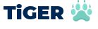
Resultados del estudio TIGER¹

Slide 32




Diseño del estudio TiGER¹
TiGER
Pacientes (%)
No intervencional
Evalúa la satisfacción y la calidad de vida
de pacientes con psoriasis en placas de moderada a grave con áreas sensibles afectadas tratados con ILUMETRI® (TiGER)¹
Prospectivo
Evidencia en vida real
Con
140
áreas sensibles afectadas
Psoriasis
en placas de
moderada a grave
Análisis intermedio
en semana 28
pacientes
Definido como afectación del cuero cabelludo, de uñas, genital o palmoplantar
Notes:
References:
1. Mrowietz U, Augustin M, Sommer R. Patient-reported well-being in value-based care using tildrakizumab in a real-world setting: 28-week interim data of the phase IV POSITIVE study. Abstract presented at 25th World Congress of Dermatology, Singapore, 3–8 July, 2023.
2. SHAPE study
3. Augustin M. et al. Psonet Magazine. 2020
4. Nast A, et al. Journal der Deutschen Dermatologischen Gesellschaft. 2021;19:1092–1115

Slide 33
TiGER
Características basales del estudio TiGER¹
Característica¹ | N (N = 140)¹ | Media ± DE¹ | %¹
Edad (años) | 140 | 48 ± 14,8
Sexo (varón) | 91 |  | 65,0
Altura (cm) | 140 | 174,5 ± 10,37
Peso (kg) | 140 | 89,0 ± 23,2
Duración de la enfermedad (años) | 138 | 18,5 ± 15,01
IMC (kg/m2) | 140 | 29,0 ± 6,11
PASI | 140 | 17,3 ± 8,7
PGA | 140 | 3,2 ± 0,7
ASC (%) | 134 | 23,8 ± 16,7
DLQI | 140 | 14,2 ± 7,2
Pacientes con afectación de las uñas (PGA de uñas >0) | 54 |  | 38,6
Pacientes con afectación del cuero cabelludo (PGA de cuero cabelludo >0) | 127 |  | 90,7
Pacientes con afectación genital (PGA genital >0) | 78 |  | 55,7
Pacientes con psoriasis palmoplantar | 51 |  | 36,4
Tratamiento previo con biológicos | 33 |  | 23,6
Tratamiento sistémico previo | 98 |  | 70,0
Notes:
References:
1. Mrowietz U, Augustin M, Sommer R. Patient-reported well-being in value-based care using tildrakizumab in a real-world setting: 28-week interim data of the phase IV POSITIVE study. Abstract presented at 25th World Congress of Dermatology, Singapore, 3–8 July, 2023.
2. SHAPE study
3. Augustin M. et al. Psonet Magazine. 2020
4. Nast A, et al. Journal der Deutschen Dermatologischen Gesellschaft. 2021;19:1092–1115

Slide 34
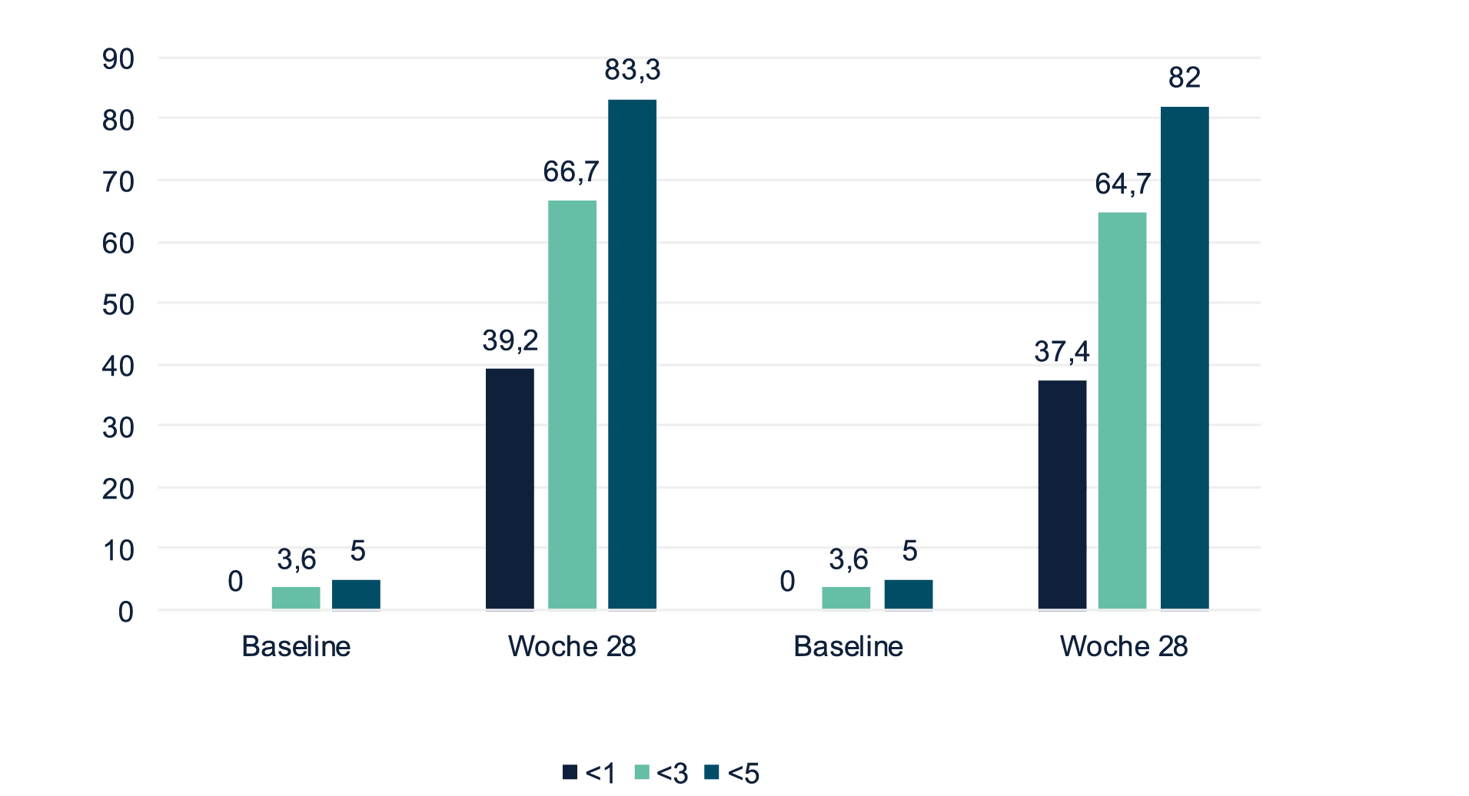
El 83,3% de los pacientes logró una respuesta de PASI <3 con ILUMETRI® en la semana 28*¹
TiGER
Proporción de pacientes con respuesta PASI <5/<3/<1 al inicio y en semana 28¹
El porcentaje de pacientes que alcanzaron un PASI <5, <3 o <1 en semana 28 fue de 83,3%, 66,7% y 39,2% para OC y de 82%, 64,7% y 37,4% para LOCF¹
% pacientes
Basal
Sem 28
Basal
Sem 28
OC
LOCF
OC: n=140 (basal), n=120 (sem 28); LOCF: n=139.
Notes:
DLQI-R: Mean (SD) score decreased from 12.3 (7.7) at baseline to 3.1 (4.7) at week 28 (p<0.001)
TSQM-9 — mean (sd) scores at week 28:
Effectiveness: 77.2 (22.2)
Convenience: 81.8 (16.7)
Global satisfaction: 78.3 (20.3)
PASI: 85.1% of patients achieved PASI ≤3 at week 28
At this interim analysis, 8.7% of patients had ≥1 adverse event (AE). The most frequent AE (5 events) was COVID-19. No serious AEs related to tildrakizumab were reported.
Mean (SD) Psoriasis Area and Severity Index (PASI) decreased from 13.4 (7.7) at baseline to 1.6 (2.5) at week 28 (p<0.001).
At week 28, 85.1% and 55.3% of patients achieved PASI ≤3 and PASI ≤1 responses, respectively.
Mean (SD) DLQI-R score decreased from 12.3 (7.7) at baseline to 3.1 (4.7) at week 28 (p<0.001).
At week 28, the mean (SD) scores on TSQM-9 domains were 77.2 (22.2) for effectiveness, 81.8 (16.7) for convenience, and 78.3 (20.3) for global satisfaction.

Slide 35
El PASI medio mejoró en un 83,2% hasta la semana 28*¹
TiGER
La media del PASI mejoró de 17,3 en la visita basal a 2,9 (OC) y 3,1 (LOCF) en semana 28, lo que supone una mejoría del 83,2% y del 82,1%, respectivamente¹
EVALUACIÓN DE LA PUNTUACIÓN MEDIA DEL PASI HASTA LA SEMANA 28¹
17,3
2,9%
83,2%
Basal
n = 140
Semana 28
n = 120
Mejora del
PASI
(OC)
(OC)
(OC)

Slide 36
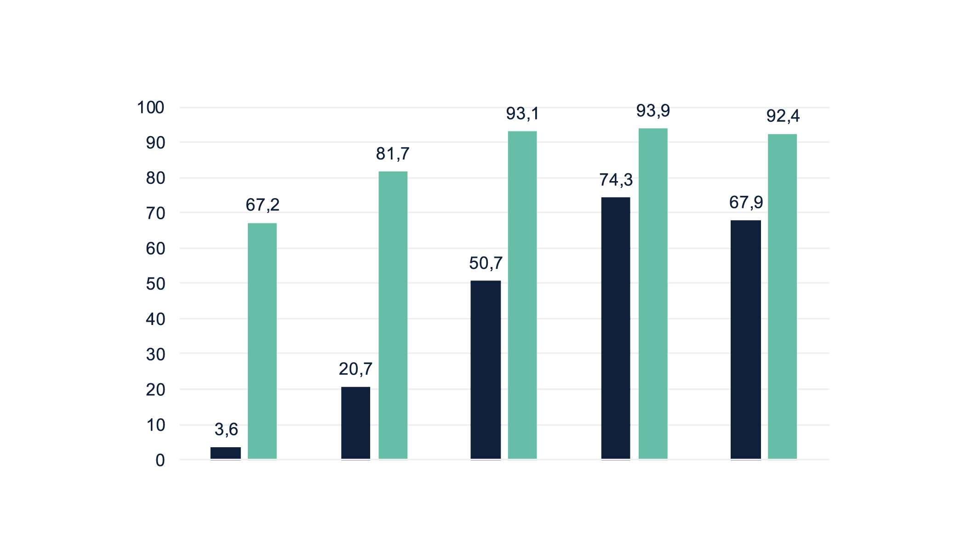
El tratamiento con ILUMETRI® de los pacientes con afectación de áreas sensibles mejoró considerablemente sus síntomas¹
TiGER
La proporción de pacientes con PGA 0/1* en cuero cabelludo aumentó de 20,9% a 77,7% (OC) y de 20,7% a 81,7% (LOCF), en genitales de 51,1% a 89,9% (OC) y de 50,7% a 93,1% (LOCF), en uñas de 74,1% a 92,8% (OC) y de 74,3% a 93,9% (LOCF), y en las palmas de 67,6% a 89,9% (OC) y de 67,9% a 92,4% (LOCF)¹
El análisis mostró una alta eficacia# en áreas sensibles como el cuero cabelludo, las uñas, genitales o región palmoplantar¹
Proporción de pacientes con PGA 0/1 al inicio y en semana 28¹
% pacientes (OC)
Total
Cuero cabelludo
Genital
Uñas
Palmoplantar
Basal
Sem 28
OC: n=140 (basal), n=120 (sem 28).
Notes:
DLQI-R: Mean (SD) score decreased from 12.3 (7.7) at baseline to 3.1 (4.7) at week 28 (p<0.001)
TSQM-9 — mean (sd) scores at week 28:
Effectiveness: 77.2 (22.2)
Convenience: 81.8 (16.7)
Global satisfaction: 78.3 (20.3)
PASI: 85.1% of patients achieved PASI ≤3 at week 28
At this interim analysis, 8.7% of patients had ≥1 adverse event (AE). The most frequent AE (5 events) was COVID-19. No serious AEs related to tildrakizumab were reported.
Mean (SD) Psoriasis Area and Severity Index (PASI) decreased from 13.4 (7.7) at baseline to 1.6 (2.5) at week 28 (p<0.001).
At week 28, 85.1% and 55.3% of patients achieved PASI ≤3 and PASI ≤1 responses, respectively.
Mean (SD) DLQI-R score decreased from 12.3 (7.7) at baseline to 3.1 (4.7) at week 28 (p<0.001).
At week 28, the mean (SD) scores on TSQM-9 domains were 77.2 (22.2) for effectiveness, 81.8 (16.7) for convenience, and 78.3 (20.3) for global satisfaction.

Slide 37
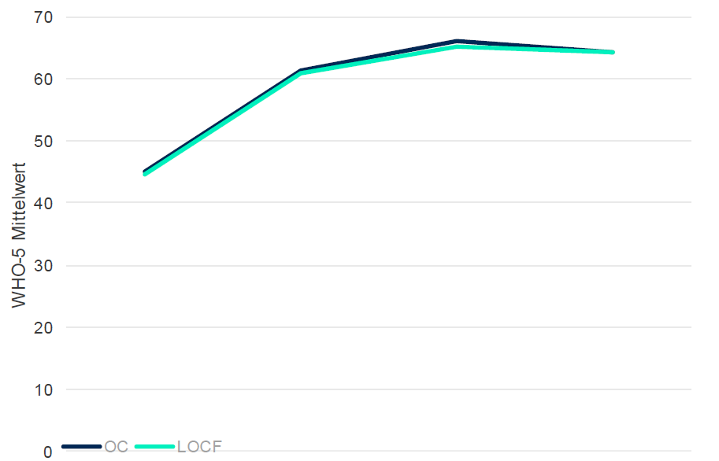
TiGER
ILUMETRI® mejoró considerablemente el bienestar de los pacientes¹
Evolución del WHO-5 hasta la semana 28¹
El WHO-5 mejoró de 45,0 a 64,3 (OC) y de 44,7 a 64,3 (LOCF)¹
Los pacientes alcanzan valores similares al de la media de la población europea²
WHO-5 (media)
Sem 4
Sem 16
Sem 28
Basal
OC: n=140 (basal), n=131 (sem 4), n=131 (sem 16), n=121 (sem 28); LOCF: n=139.
Notes:
Mean (SD) WHO-5 score increased from 53.9 (22.1) at baseline to 67.3 (20.2) at week 28 (p<0.001).
¹Topp C, W, Østergaard S, D, Søndergaard S, Bech P: The WHO-5 Well-Being Index: A Systematic Review of the Literature. Psychother Psychosom 2015;84:167-176
²Thiele K, Albrecht K, Zink A, et al. Is the Rheumatoid Arthritis Impact of Disease (RAID) score a meaningful instrument for other inflammatory rheumatic diseases? A cross-sectional analysis of data from the German National Database. RMD Open 2022;8:e002342.
³Hoffman CJ, Ersser SJ, Hopkinson JB et al. Effectiveness of Mindfulness-Based Stress Reduction in Mood, Breast- and Endocrine-Related Quality of Life, and Well-Being in Stage 0 to III Breast Cancer: A Randomized, Controlled Trial. J Clin Oncol 2012;30:1335-1342.
⁴Logtenberg SJ, Kleefstra N, Houweling ST, et al. Health-Related Quality of Life, Treatment Satisfaction, and Costs Associated With Intraperitoneal Versus Subcutaneous Insulin Administration in Type 1 Diabetes. Diabetes Care 2010; 33:1169–1172.
⁵Augustin M, Sommer R, Daudén E, et al. Patient-reported well-being in valuebased care using tildrakizumab in a real-world setting: protocol of a multinational, phase IV, 1-cohort prospective observational study (the POSITIVE study). BMJ Open; 2023 13(2):e060536.
⁶Sommer R, Westphal L, Mrowietz U, Gerdes S, Augustin M. Measuring well-being in psoriasis: psychometric properties of the WHO-5 questionnaire. J Eur Acad Dermatol Venereol. 2022 Dec;36(12):e986-e987

Slide 38


¿Podemos mejorar el bienestar de los pacientes con el tratamiento actual?
Resultados del estudio TRIBUTE¹

Slide 39




TRIBUTE es un estudio clínico fase IV internacional, multicéntrico, abierto en pacientes con psoriasis en placas de moderada a grave¹
Objetivo: Evaluar la eficacia, la seguridad y el impacto sobre CVRS de tildrakizumab 100 mg en condiciones similares a la práctica clínica real.¹
Criterios de inclusión clave:¹
N=177
pacientes incluidos.¹
Periodo de tratamiento
de 24 semanas.¹
PASI ≥10 o PASI ≥7 con afectación de áreas difíciles.¹
PASI ≥7 o PASI <7 y DLQI ≥5.¹
La eficacia y el impacto de tildrakizumab 100 mg sobre la CVRS se evaluó mediante PASI y DLQI.¹
Objetivos secundarios: DLQI, DLQI-R, PASI, PGA, ASC, puntuación de picor y dolor en NRS, Skindex-16, índice MOS-sleep,
WPAI, PBI y TSQM.¹
Se reportaron beneficios clínicamente relevantes en aspectos clave de la vida diaria de los pacientes, como el sueño, el trabajo
y el impacto en la CVRS.¹

Slide 40
ILUMETRI® mejoró los síntomas y la CVRS¹
Desde el inicio a la semana 24, tildrakizumab proporcionó grandes mejoras en PASI, DLQI y DLQI-R:¹
PASI <3
DLQI 0/1
DLQI-R 0/1
88,4%
70,4%
59,1%
pacientes
Semana 24.¹
pacientes
Semana 24.¹
pacientes
Semana 24.¹
n=173
n=159
n=159
Media (DE)
14,1 (7,4) a 2,0 (3,6)
Media (DE)
14,9 (7,5) a 2,3 (4,0)
Los pacientes alcanzaron beneficios significativos y satisfacción con el tratamiento,
además de un perfil de seguridad favorable de ILUMETRI®.¹

Slide 41
ILUMETRI® redujo el prurito¹
Puntuación en la escala de prurito (NRS) en las diferentes visitas (población ITT, CO).¹
76,5%¹
de los pacientes alcanzaron una puntuación en prurito-NRS <3 (prurito leve).^{1,2}
ILUMETRI® mostró una reducción del picor, del dolor y la descamación temprana y marcada.¹
N.º de pacientes
174 | 172 | 168 | 162
ILUMETRI® mejoró los signos físicos de la psoriasis, incluyendo síntomas molestos como el picor o el dolor.¹
Notes:
- Improvement in line with Il-17 inhibition (Therene et al. J Invest Dermatol. 2018 Jan;138(1):38-45; Augustin et al. J Eur Acad Dermatol Venereol. 2021 Feb;35(2):431-440) and Il-23p19 inhibition (Ruiz-Villaverde_DT_2021)
- 76,5 % achieved NRS < 3 which is considered mild pruritus

Slide 42

ILUMETRI®: un 87,5% alcanzó una NRS de dolor <3 en la semana 24¹
Escala NRS de dolor hasta la semana 24.¹
NRS de dolor <3
87,5%
10
Población española
en la semana 24.¹
8
Datos agrupados
En condiciones similares a la práctica clínica habitual, ILUMETRI® mejoró los signos
y síntomas comunicados por
el paciente de prurito, dolor
y descamación.¹
6
5
Dolor-NRS (mediana)
4
5
3
3
-3*
-4*
2
0
0
0
0
0
Basal
S.4
S.16
S.24
ILUMETRI®: la mediana de la NRS de dolor
disminuyó de 5,0 a 0,0/0,0 en las semanas 16/24.¹
Mediana del cambio respecto al valor inicial. Dolor basal n = 86/174; semana 4 n = 83/171; semana 16 n = 84/168; semana 24 n = 80/159.
NRS: escala de valoración numérica; S: semana.

Slide 43
ILUMETRI®: la mediana de la NRS de descamación descendió de 8,0 a 1,0/1,0 en las semanas 16/24.¹
8,0
NRS de descamación hasta la semana 24.¹
1,0
10
Descenso en la mediana de la NRS de descamación en la semana 16¹
8
Población española
8
-2*
Datos agrupados
8
6
6
Descamación-NRS (mediana)
6
Mediana del cambio
desde basal:
4
-2*
-6*
-5,5*
-6*
-5,5/-6,0¹
2
1
1
1
-5,5*
1
0
Basal
(n = 86/173)
Semana 4
(n = 83/171)
Semana 16
(n = 84/168)
Semana 24
(n = 81/160)
Mediana del cambio respecto al valor inicial. Método de análisis de casos observados.

Slide 44
Mejoras significativas en el dominio de sueño, alteraciones y somnolencia, y un aumento de la adecuación determinadas tras
24 semanas de tratamiento con ILUMETRI^{®1}
Valores medios absolutos en la puntuación MOS del Sueño por dominios e Índice de Problemas de Sueño II en basal y a semana 24¹
70
Basal
Semana 24
60
DMCI
Cambio desde basal ≥ 5,1^{2,3}
Población normal = 25,8^{2,3}
0
La media (DE) del Índice de Problemas del Sueño II al inicio fue de 39,8 (20,3) y disminuyó a 28,5 (15,6) en la semana 24, con un cambio medio absoluto desde el inicio de -10,4.¹
Notes:
The MOS-Sleep is a 12-item measure developed using patients with chronic illness; it is divided into 6 dimensions evaluating "sleep disturbance," "snoring," "sleep awakening short of breath or with headache," "sleep adequacy," "somnolence," and "quantity of sleep/optimal sleep“

Slide 45

Con ILUMETRI® los pacientes informaron de una mejora en la productividad laboral¹
Valores medios absolutos en la puntuación WPAI en el momento basal y en la semana 24; población ITT¹
45
La productividad laboral
y el deterioro de la actividad mejoró tras 24 semanas
con ILUMETRI®.¹
40
35
30
25
La mayor mejora se observó en el deterioro de las actividades diarias cotidianas de los pacientes.¹
Puntuación media WPAI
20
15
10
5
0
Tiempo de trabajo perdido
Dificultades mientras trabajaba
Afectación laboral global
Afectación de la actividad
Basal
Semana 24
Notes:
The MOS-Sleep is a 12-item measure developed using patients with chronic illness; it is divided into 6 dimensions evaluating "sleep disturbance," "snoring," "sleep awakening short of breath or with headache," "sleep adequacy," "somnolence," and "quantity of sleep/optimal sleep“

Slide 46





ILUMETRI® mostró una mejora rápida y elevada de los signos de psoriasis y la CVRS¹
DLQI 0/1
PBI
70,4%
98,7%
de los pacientes
alcanzaron puntuaciones DLQI 0/1
(DLQI y DLQI-R) en la semana 24.¹
de los pacientes expresaron un beneficio relevante con el tratamiento con una puntuación absoluta en el PBI ≥1.¹
Los pacientes comunicaron mejoras en la calidad de vida,
la productividad y la satisfacción con el tratamiento.¹
TSQM
SKINDEX-16
24
En la semana 24 los pacientes declararon la mayor satisfacción en la subescala de efectos secundarios, seguida de la satisfacción global, la comodidad y la efectividad.¹
Por primera vez, se ha demostrado un claro beneficio en diferentes dominios de Skindex-16, incluyendo el emocional, para pacientes tratados con un inhibidor de IL-23p19.¹
Notes:
Skindex-16: dermatology questionnaire that covers 3 domains: symtoms domain, emotional domain and functional domain.
PBI: Designed to know how important the following current treatment goals for your skin disease are. It covers the needs prior to treatment (PNQ) and the benefits achieved by treatment (PBQ)

Slide 47
Los médicos y los pacientes reportaron un alto grado de satisfacción con ILUMETRI^{®1}
Tilot
Satisfacción con el tratamiento de médicos y pacientes:¹
A semana 52, estaban satisfechos o muy satisfechos con la efectividad de ILUMETRI®:¹
A semana 52, estaban satisfechos o muy satisfechos con la tolerabilidad de ILUMETRI®:¹
92,2%
99,3%
Médicos
91,4%
97,1%
Pacientes

Slide 48
Cuándo utilizar ILUMETRI® como 1ª opción^{*,1,2}
ILUMETRI® ha demostrado una eficacia similar en pacientes con tratamiento biológico previo y pacientes naïve a biológicos³

Slide 49







ILUMETRI® contribuye al bienestar del paciente, demostrando una elevada eficacia y proporcionando mejoras en la calidad de vida¹⁻⁶
Eficacia en piel¹
Síntomas y calidad de vida^{4,6}
PASI <3 mantenido en el
78,8%
a 5 años.^{*,1}
TRIBUTE a semana 24.⁴⁻⁶
Pacientes (%)
Pacientes (%)
Eficacia en localizaciones especiales.^{2,3**}
semana
semana
Descamación***
Sueño***
20²
28³
Dolor***
Picor***
5,5
9,7
4,0
6,5
cuero cabelludo
palmo-plantar
DLQI 0-1
Skindex-16***
TSQM***‡
PBI ≥1
uñas
genital
63,0%
-54,8
96,9
97,4
90,0%
92,5%
93,9%
100%
NAPSI
PSSI
sPGA-G
ppPASI
*Pacientes respondedores a tildrakizumab en la semana 28 que recibieron la misma dosis de forma continuada.¹
**Porcentaje en que se reducen NAPSI, PSSI, sPGA-G y ppPASI en pacientes con psoriasis en placas de moderada a
grave con áreas difíciles de tratar.¹
***Cambio medio desde el inicio. ‡En la semana 24, los pacientes mostraron la mayor satisfacción en la subescala de efectos secundarios del cuestionario TSQM (puntuación media: 96,9 [11,0]), seguida de las subescalas de satisfacción global (82,0 [18,3]), conveniencia (81,5 [15,5]) y efectividad (78,6 [21,4]).

Slide 50

ILUMETRI® es una opción eficaz y práctica tanto para pacientes como para médicos¹⁻⁷
Pacientes (%)
ILUMETRI® proporciona el control de la enfermedad a largo plazo,
con un perfil de seguridad favorable en un amplio perfil de pacientes, independientemente de su edad, comorbilidades y características
de la enfermedad.¹⁻³
5
años
ILUMETRI® ofrece una sencilla pauta posológica de solo 4 dosis
al año en fase de mantenimiento.⁴
Los resultados en la práctica clínica real confirman la efectividad
y seguridad de ILUMETRI®.⁵⁻⁷

Slide 51




Ofrecer a los pacientes una oportunidad real de bienestar duradero con ILUMETRI®
Pacientes (%)
x4
Control a largo
plazo probado.¹
Mejora el bienestar
de los pacientes.²
Buena tolerabilidad
en un amplio rango
de pacientes.^{3,4}
Posología
cómoda.⁵⁻¹¹

Slide 52
Gracias
ES-ILU-2400042

Slide 53

Acceder aquí a la Ficha Técnica de ILUMETRI®
Diagnóstico hospitalario. Dispensación hospitalaria. Financiado por el SNS sin aportación.
Ilumetri® 100 mg solución inyectable en jeringa precargada: EU/1/18/1323/002. C.N. 723855;
Precio notificado 100 mg: PVL: 3.500 €.
Ilumetri® 200 mg solución inyectable en jeringa precargada: EU/1/18/1323/003. C.N. 748649;
Precio notificado 200 mg: PVL: 5.185 €.
Ilumetri® 100 mg solución inyectable en pluma precargada: EU/1/18/1323/004. C.N. 762267;
Precio notificado 100 mg: PVL: 3.500 €.
ILUMETRI®. Ficha técnica. Agencia Española de Medicamentos y Productos Sanitarios, AEMPS. Disponible en: https://cima.aemps.es/cima/pdfs/ft/1181323001/FT_1181323001.pdf. Último acceso: Julio 2024

